Slide 1
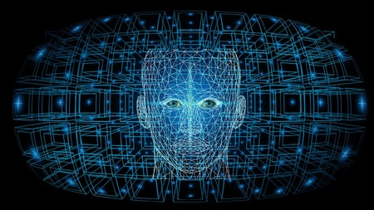
TRABAJO FINAL: RECONOCIMIENTO DE EMOCIONES
Materia Optativa: Introducción a Sistemas Inteligentes
Profesores: Mg. Rosa Macaione – Lic. Carlos Ismael Orozco
Alumno: Barboza Héctor Emanuel

Slide 2
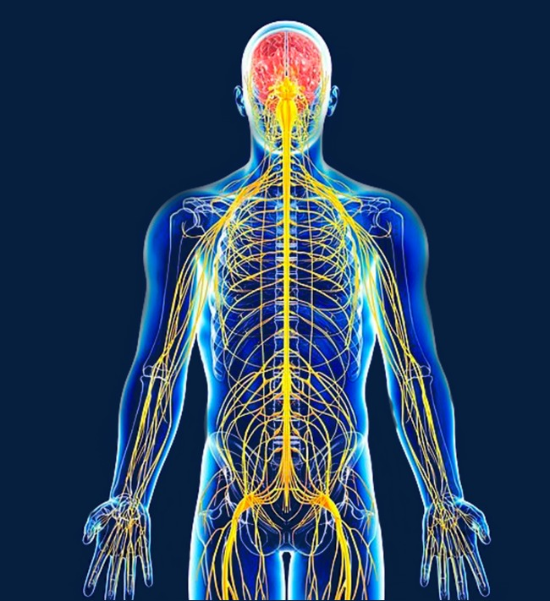
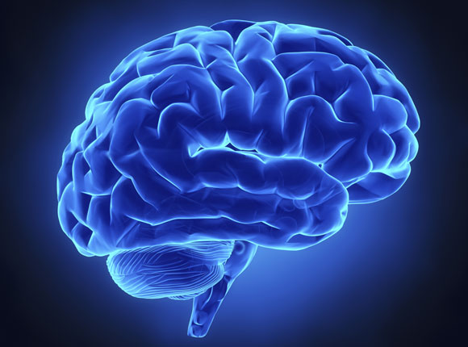
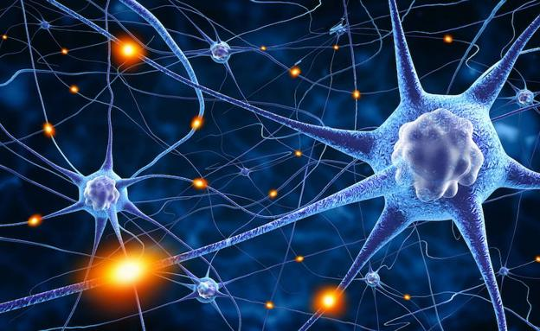
Sistema Nervioso y el Cerebro
Es:
Complejo
No Lineal
Paralelo

Slide 3
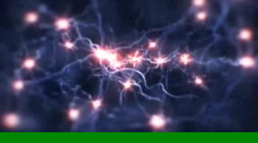
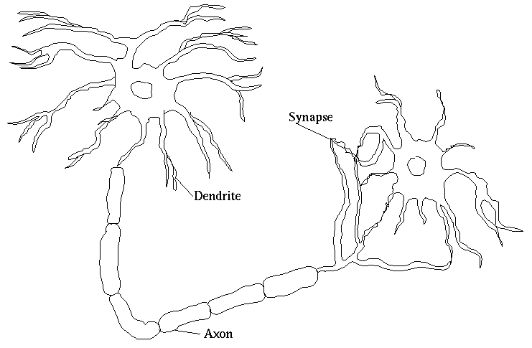
¿QUE SON LAS NEURONAS?
Comparación con Redes Neuronales Humanas
Se estima que el cerebro humano contiene mas de cien mil millones de neuronas y sinapsis en el sistema nervioso humano.
Tiene los Siguientes componentes:
Soma o cuerpo
Sinapsis
Dentritas
Axón
Soma

Slide 4
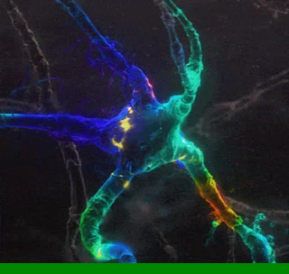
Redes Neuronales Artificiales (RNA) o Artificial Neural Network (ANN)
Es un modelo computacional basado en un conjunto de neuronas que emulan el funcionamiento del cerebro humano.
Es un paradigma o un nuevo sistema de procesamiento y de tratamiento de la información compuesta por neuronas Artificiales
Una red neuronal es apta para resolver problemas que no tienen un algoritmo claramente definido para transformar una entrada en una salida.
Esta inspirado en el en el Sistema Neuronal o Nervioso Biológico.

Slide 5

1 NURONA → Es un componente relativamente Simple
Miles de Millones de NEURONAS → Forman un poderoso Sistema
Características:
Aprendizaje Adaptable
Red en Entrenamiento
Red Entrenada
Conocimiento Adquirido
Auto-Organización
Tolerancia a Fallos
Flexibilidad
Tiempo Real

Slide 6
Entradas
Pesos Sinápticos
x1
wk1
Función de Activación
x2
wk2
Σ
ak
F
yk
wk3
x3
...
...
wkn
bk
Bias
xn
1
Entrada constate de magnitud 1

Slide 7
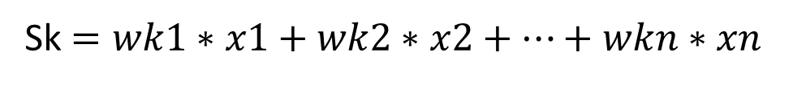
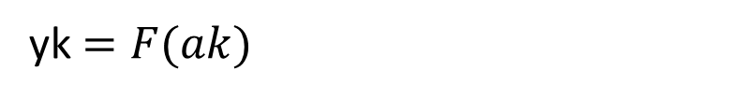
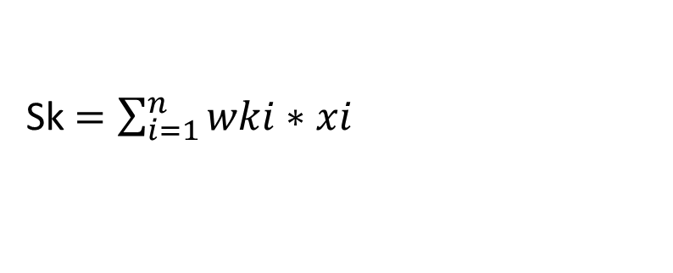
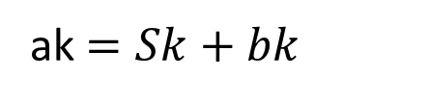
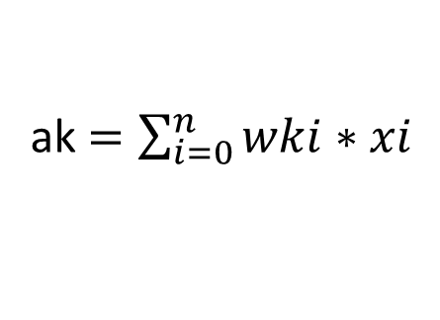
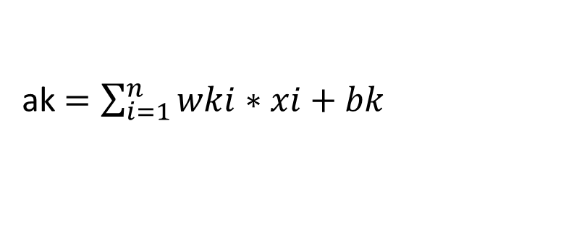
Sk $=wk1∗x1+wk2∗x2+…+wkn∗xn$
Sk $=\sum_{i=1}^{n}{wki∗xi}$
ak $=\sum_{i=1}^{n}{wki∗xi+bk}$
ak $=\sum_{i=0}^{n}{wki∗xi}$
ak $=Sk+bk$
yk $=F(ak)$

Slide 8
bk>0
Archivo Local Introducido
ak
bk=0
bk<0
Salida del Combinador Lineal
Sk

Slide 9
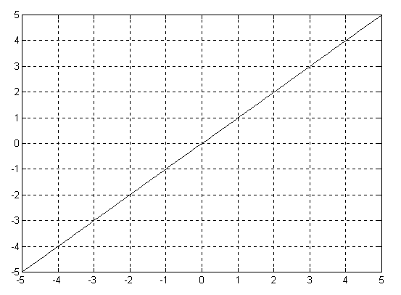
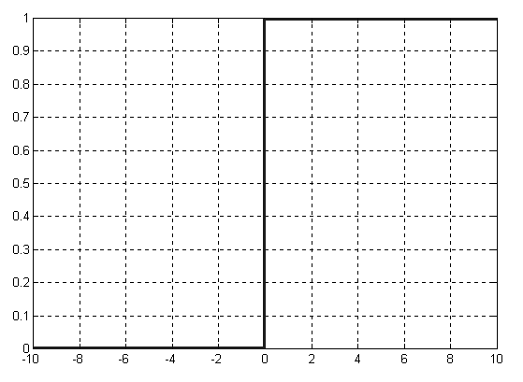
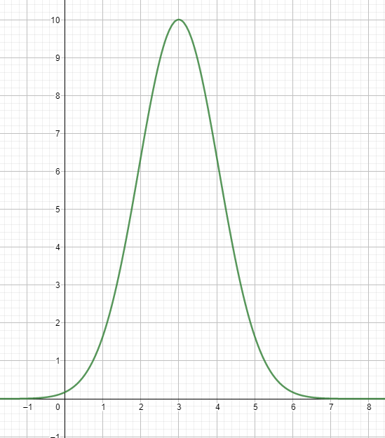
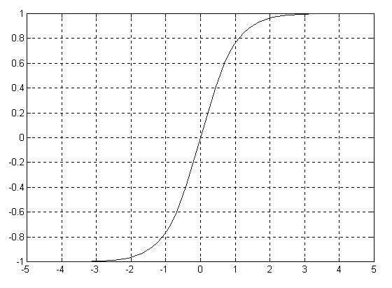
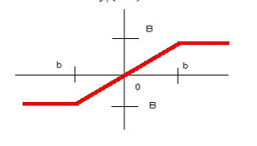
Lineal : y=k*a
Sigmoide
Escalón: y=0 si a<0
y=1 si a>=0
Lineal Mixta
Gaussiana

Slide 10
RNA de una Sola capa
w11
Σ
a1
F
y1
x1
b1
x2
1
Σ
a2
F
y2
x3
b2
...
...
1
...
Σ
am
F
ym
xn
wnm
bm
W(NXM)
1
Y=(y₁, y₂, ... , y_{n})^{T}
Y=F(W·X+b)

Slide 11
RNA Multicapa
Las neuronas se interconectan en tres tipos de capas:
Capa de entrada
Capas Ocultas
Capa de salida

Slide 12
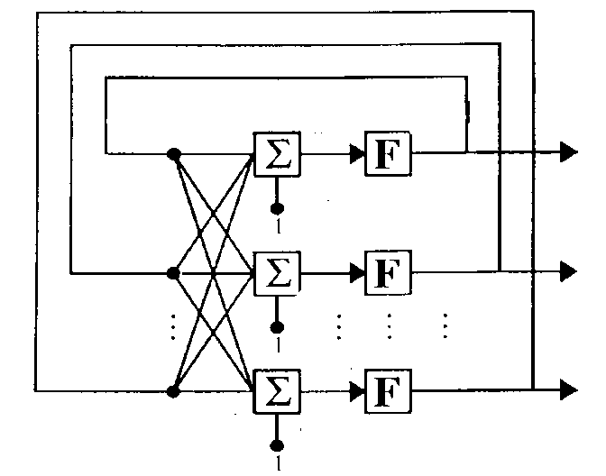
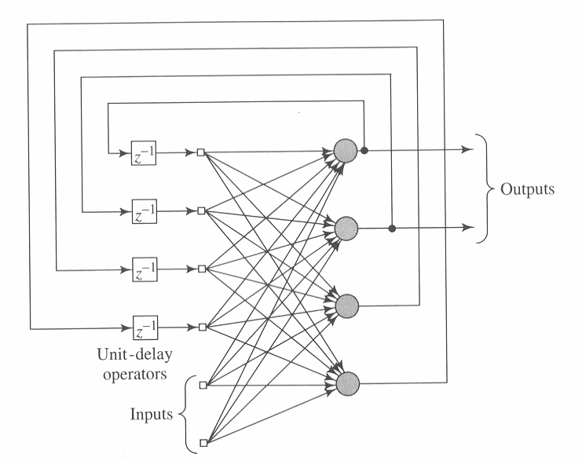
Redes Feedforward :
Las mas conocidas son:
Perceptron
Adaline
Madaline
Backpropagation
Redes Feedback:

Slide 13
Tipo de Entrenamiento
Supervisado:
En este caso un experto asesora el entrenamiento
Pares de entrenamiento: entrada - salida deseada.
Error por cada par que se utiliza para ajustar parámetros
No supervisado:
Solamente conjunto de entradas.
Salidas: la agrupación o clasificación por clases
Reforzado o por esfuerzos:
Premios y castigos

Slide 14
Armando una topología
Cuando armamos una topología de una red neuronal hay que tener en cuenta algunas cosas como por ejemplo:
El numero de capas
El numero de neuronas por capa
Tipo de conexiones. Normalmente, todas las neuronas de una capa reciben señales de la capa anterior (más cercana a la entrada) y envían su salida a las neuronas de la capa posterior (más cercana a la salida de la red).
Tenemos que definir el entrenamiento. La creación de una conexión implica que el peso de la misma pasa a tener un valor distinto de cero.
Una conexión se destruye cuando su valor pasa a ser cero.
Se dice que una red converge si la salida de la red es la salida deseada

Slide 15
Aplicaciones
Las aplicaciones mas comunes que podemos tener en su uso son
Reconocimiento y clasificación de patrones
Diagnostico de imágenes medicas de tejidos cancerígenos y sanos.
Análisis de tendencias de datos
Pronostico de ventas
Control de Procesos Industriales
Administración de Riesgo en ventas
Investigación sobre clientes

Slide 16

El reconocimiento automático de emociones en personas es un tema de interés en el área de visión por computadora debido a sus potenciales aplicaciones.
Tales como:
Interacción Humano- Maquina
Evaluación del dolor en atención Medica
Detección de engaños
Seguimiento de comportamiento en niños
Detección de perdida de atención en la conducción de autos.
Entre otras
Objetivo: Desarrollar un prototipo capaz de realizar reconocimiento de emociones en imágenes utilizando un enfoque de redes neuronales tradicionales multicapa.

Slide 17
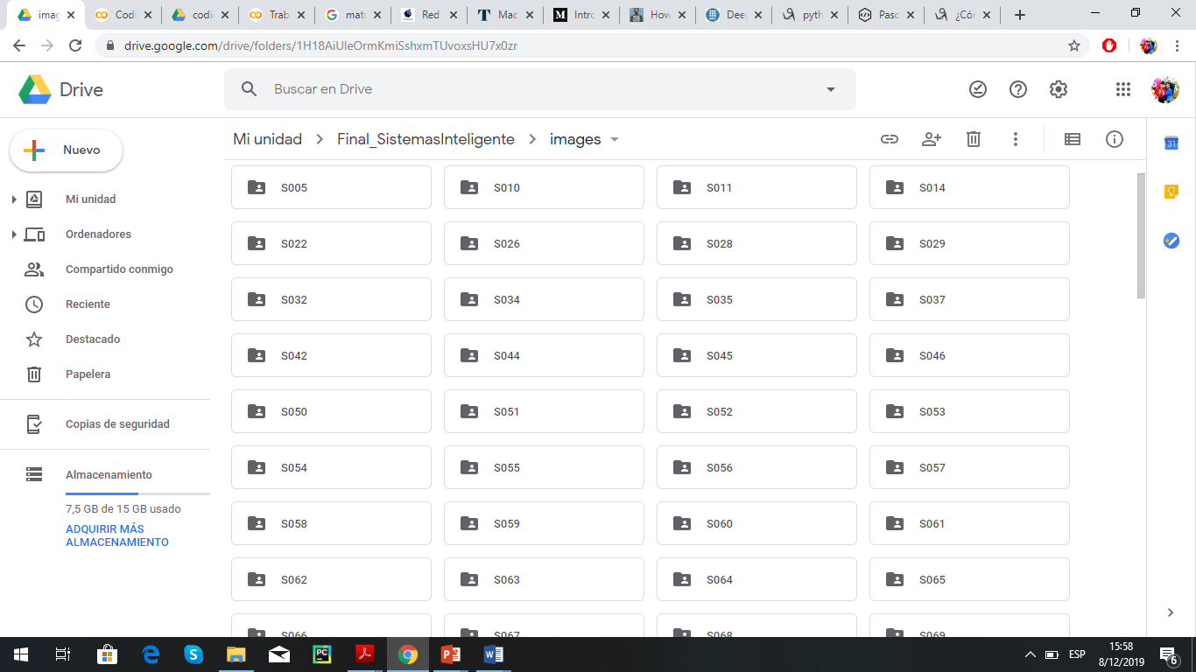
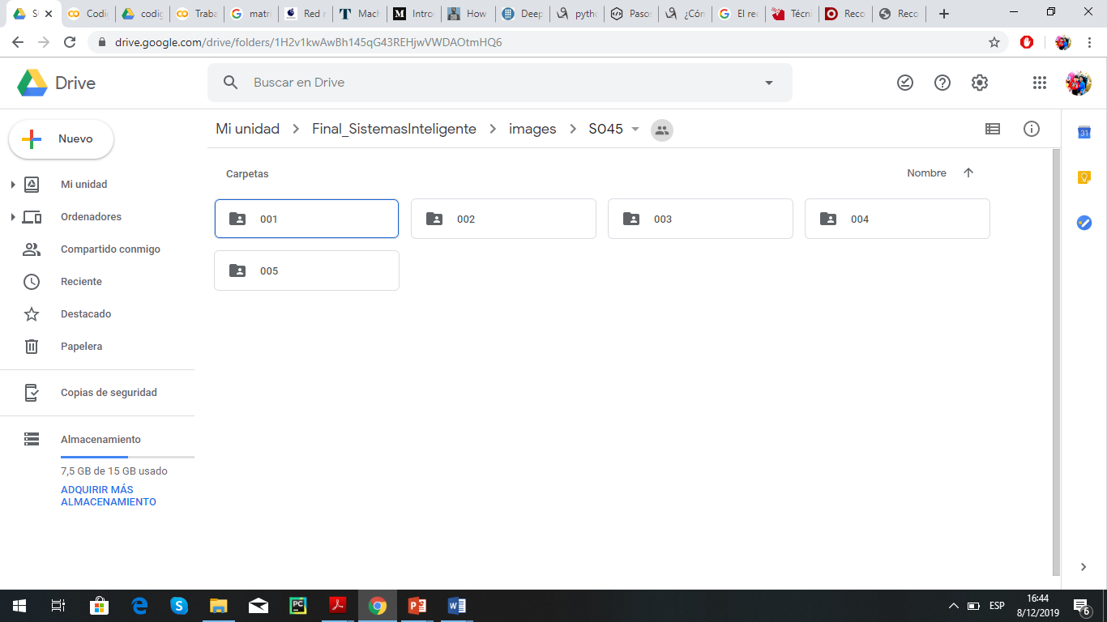
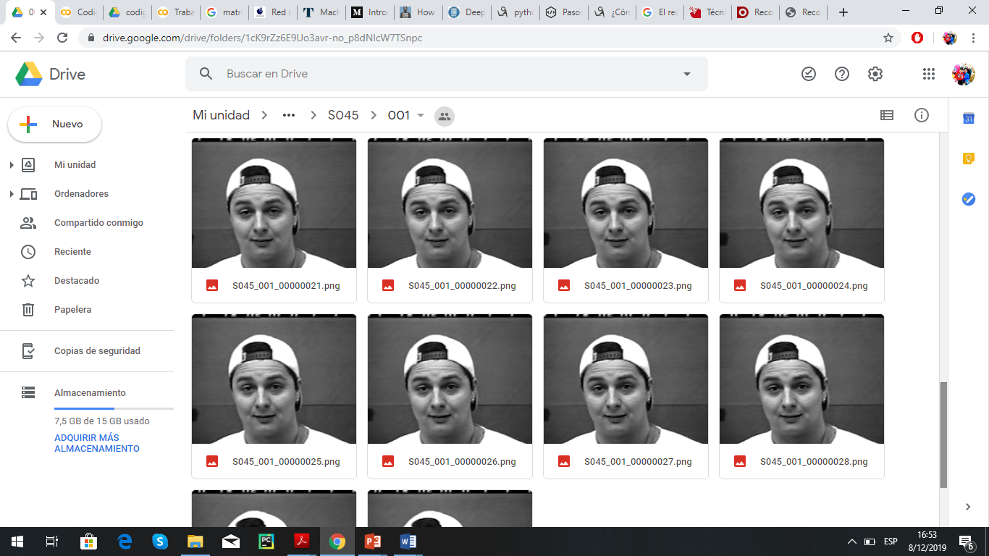
Dataset Cohn-Kanade.

Slide 18
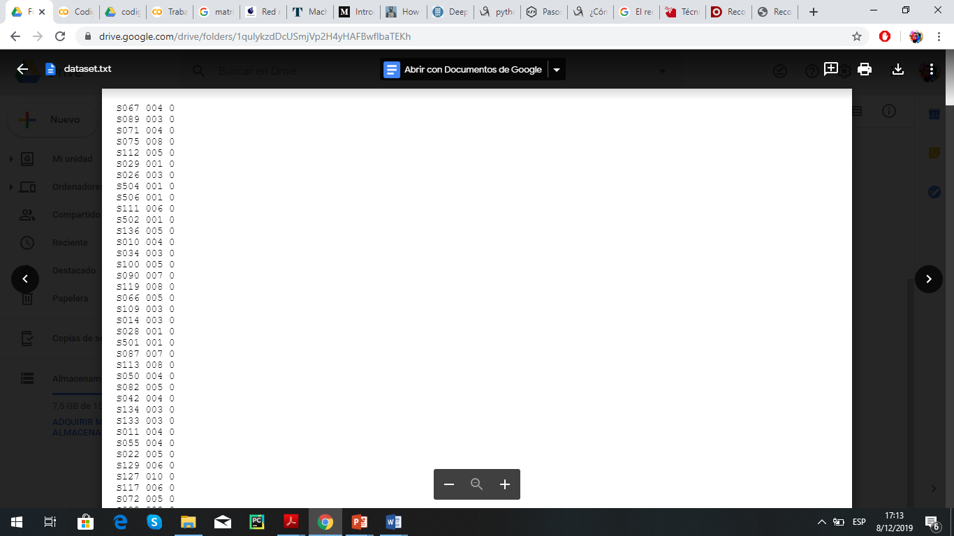
Preparación de la Base de Datos
Representa una clasificación de Emociones
0. Enojo
1. Desprecio
2. Disgusto
3. Miedo
4. Alegría
5. Tristeza
6. Sorpresa
Archivo llamado dataset.txt
De las n imágenes:
50% -> La mitad de las primeras imágenes no usamos
50% -> La mitad de las segundas imágenes usaremos para TRAIN y la penúltima imagen usamos para TEST

Slide 19
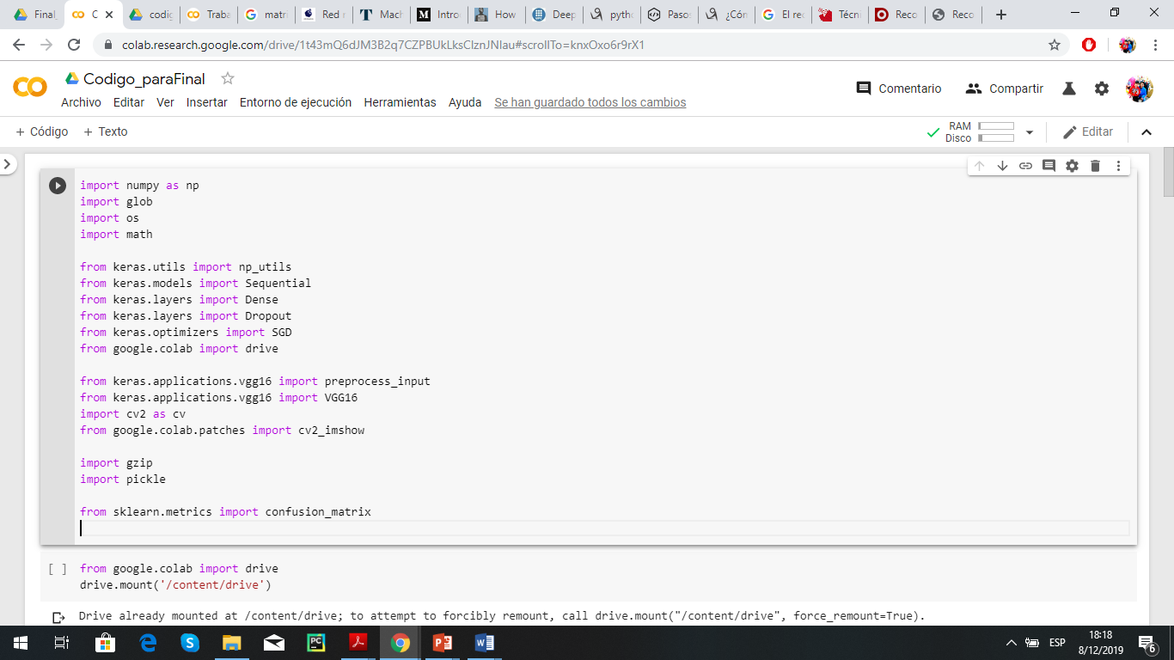
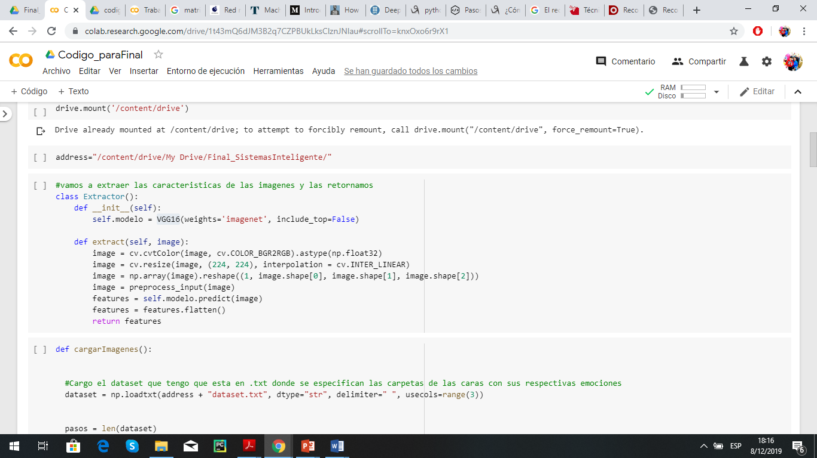
Extracción de Características de una Imagen

Slide 20
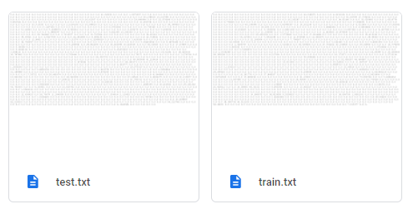
Entrenamiento Supervisado
Vector de características
x_test
Vector de características
x_train
Categoría de emoción
y_train
Categoría de emoción
y_test
De 327 imágenes
De 2.690 imágenes

Slide 21
Los archivos generados anteriormente en donde se extrajeron las características y se entreno el modelo a partir de los archivos generados se realizaron a través de dos maneras:
Una de las primeras manera se realizo a través de Google Colaboratory que es un entorno de máquinas virtuales basado en Jupyter Notebooks. Se pueden correr en la nube, es posible elegir correr nuestro notebook en una CPU, GPU o en una TPU de forma gratuita.
En nuestro caso se realizo con Python 3 y en una GPU.
Tiempo de duración : 40 mint.
Otra de las maneras que se realizo es a través de manera local con el entorno de desarrollo PyCharm Community 2019.1 en donde se realizo con Python 3 y con CPU con procesador Intel Core i7 y teniendo memoria RAM de 8 GB.
Tiempo de duración: 2 hs y 35 mint.

Slide 22
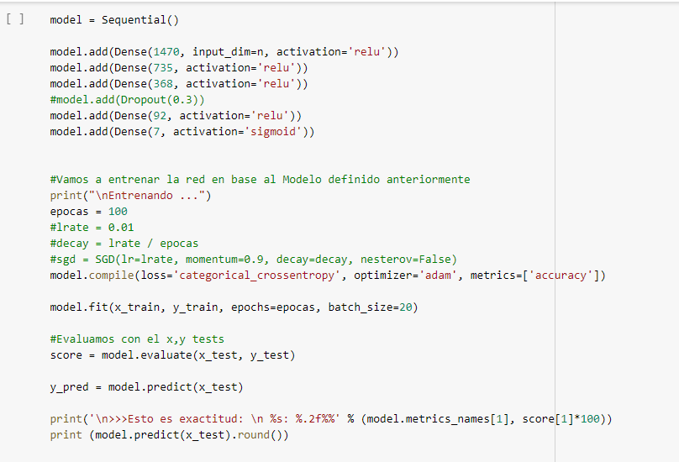
Armamos Modelo de Red Neuronal Multicapa (MLP)

Slide 23
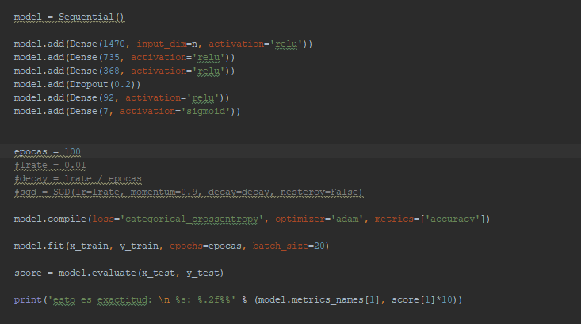

Slide 24
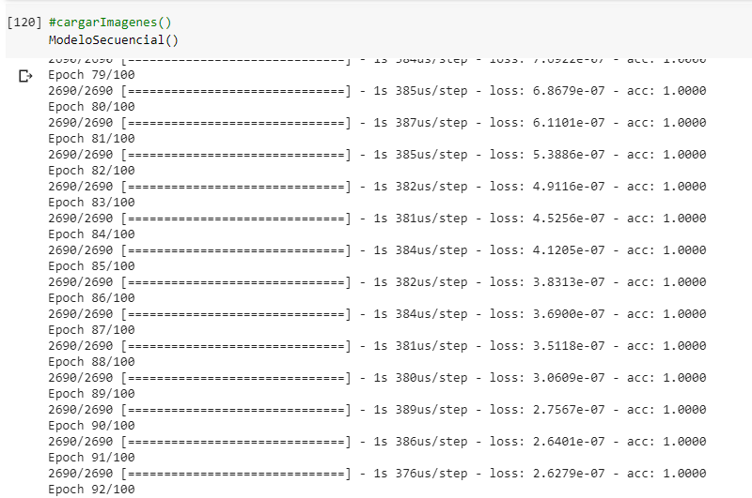
En Google Colaboraty…

Slide 25
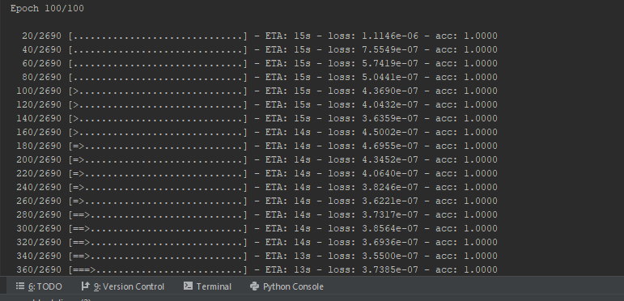
En Pycharm…

Slide 26
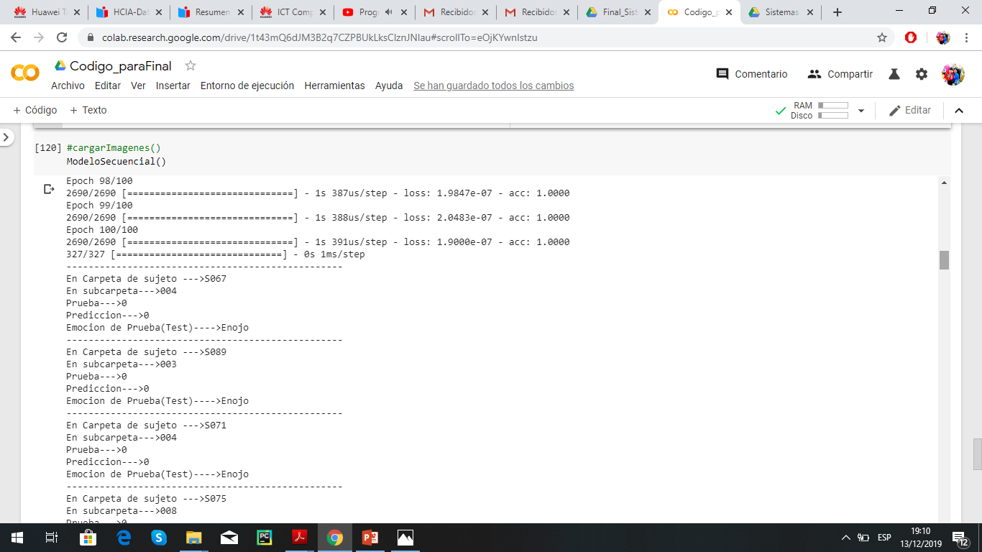
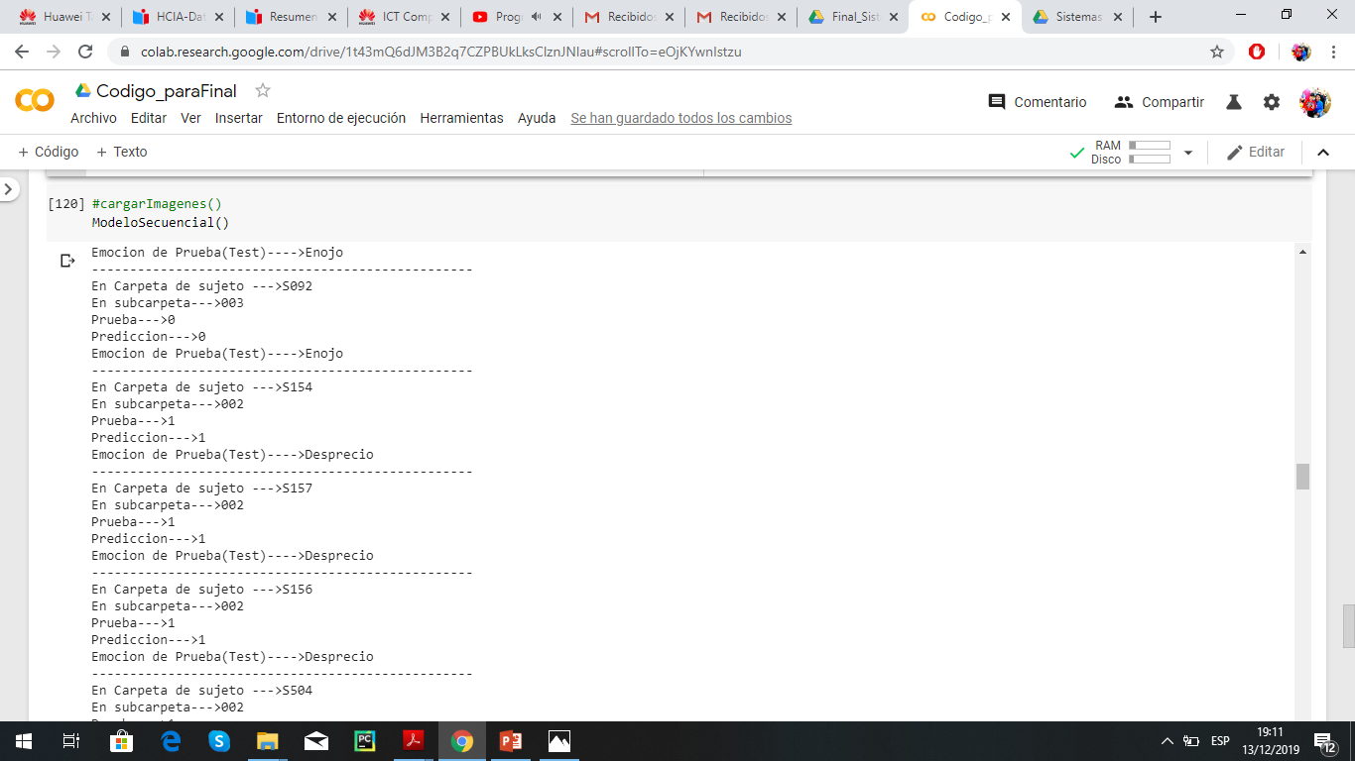
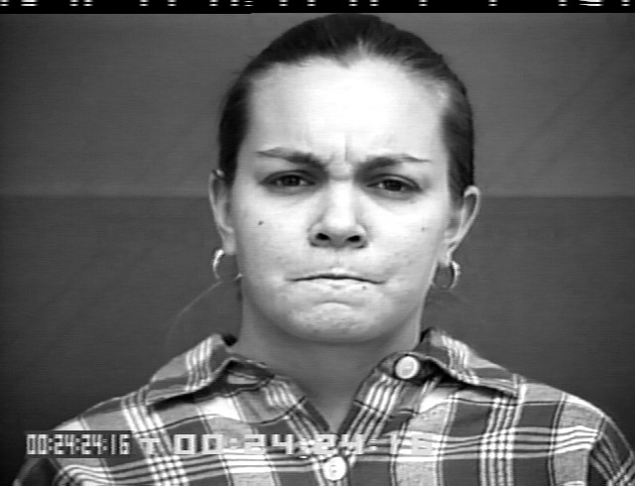
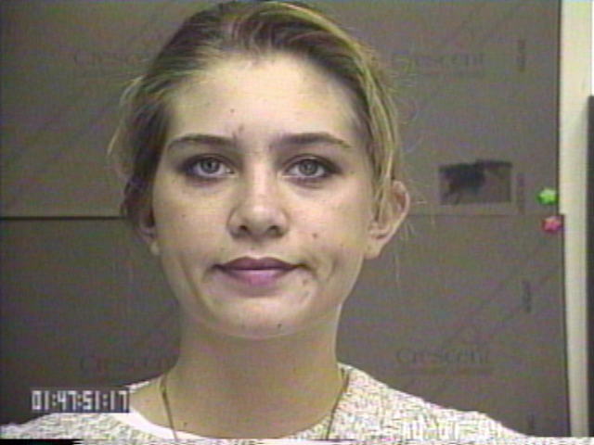
Resultados
ENOJO
DESPRECIO

Slide 27
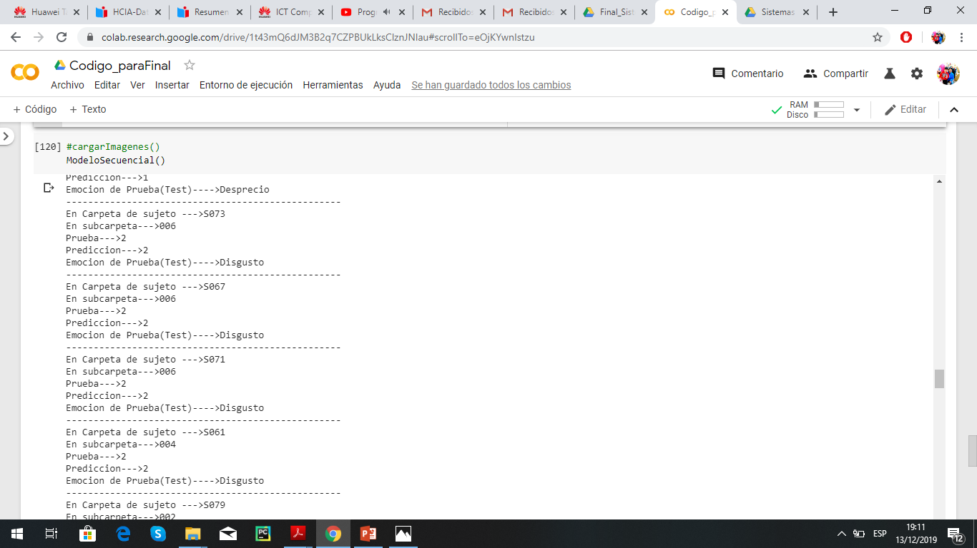
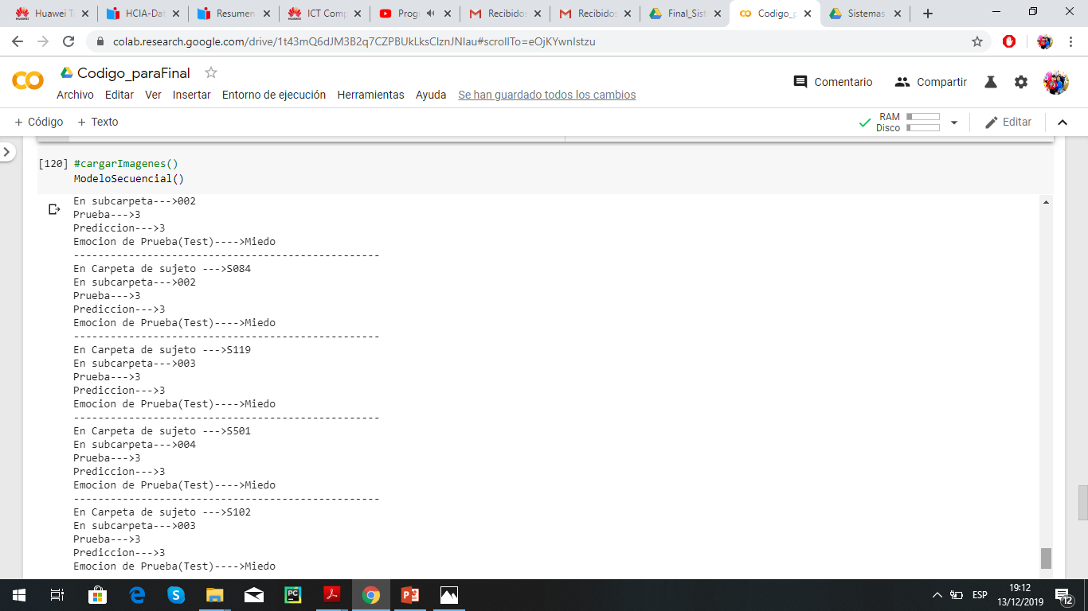
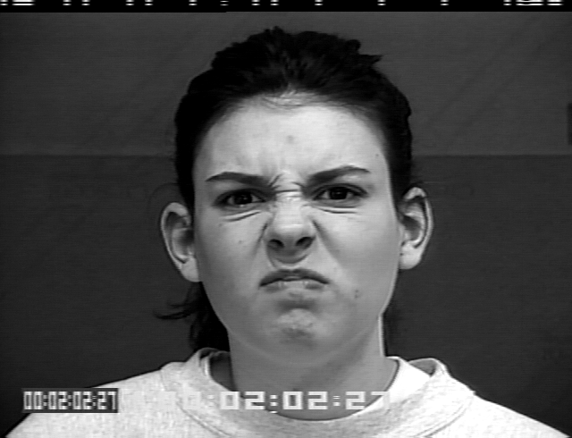
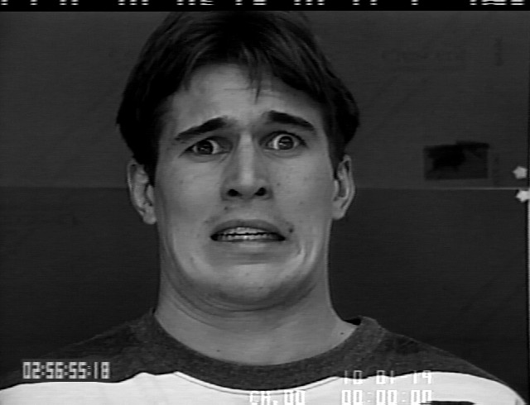
DISGUSTO
MIEDO

Slide 28
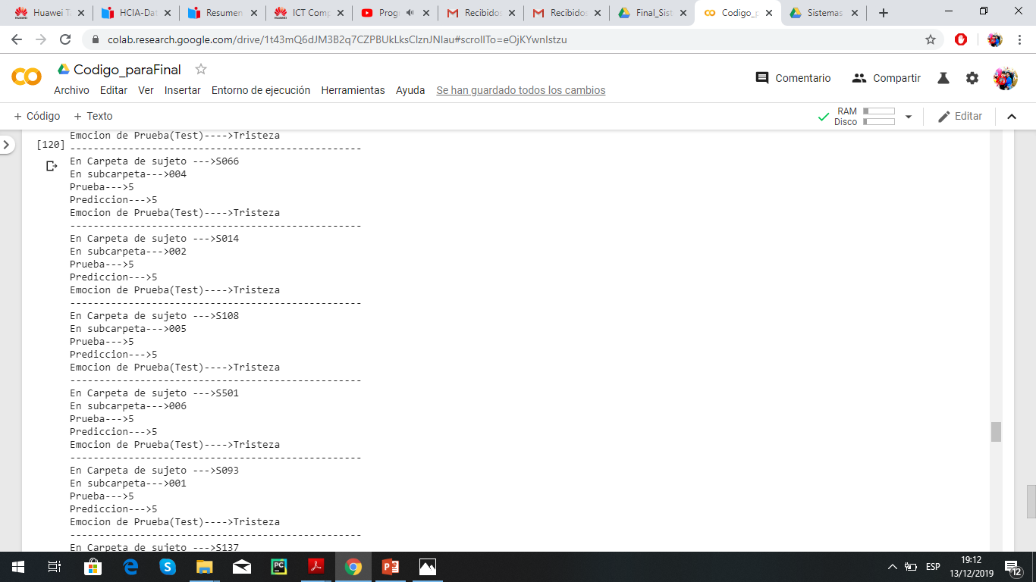
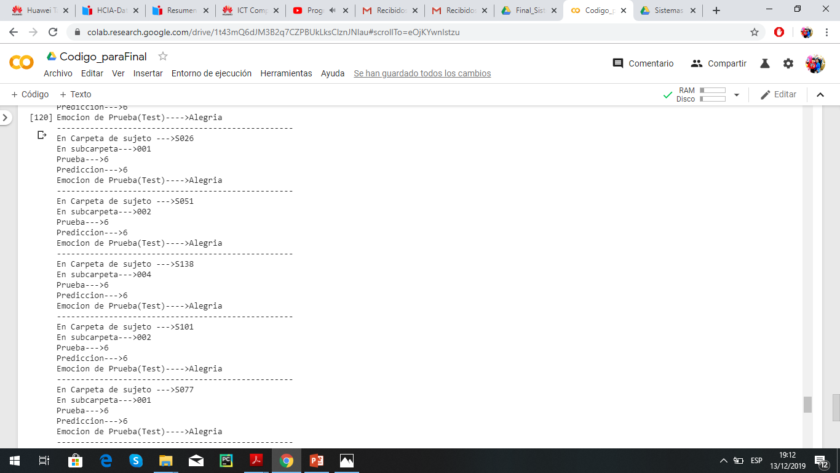
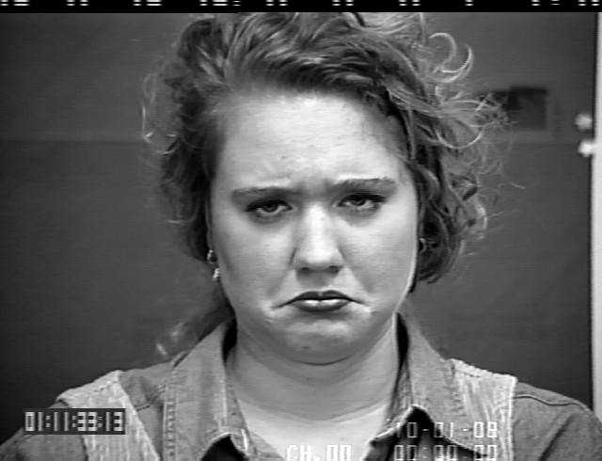
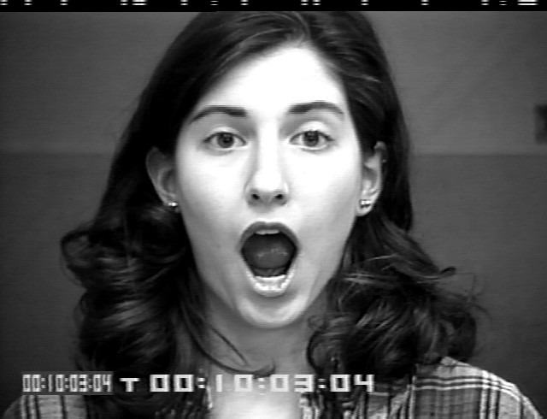
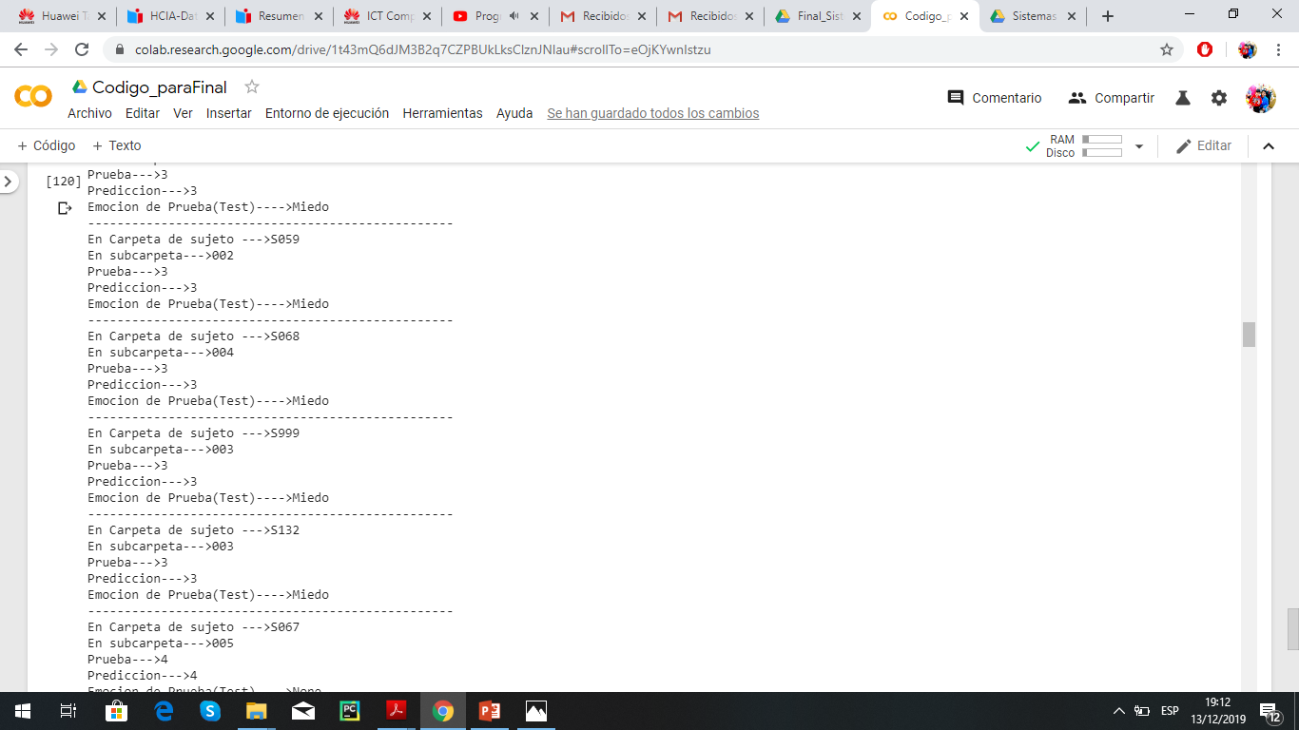
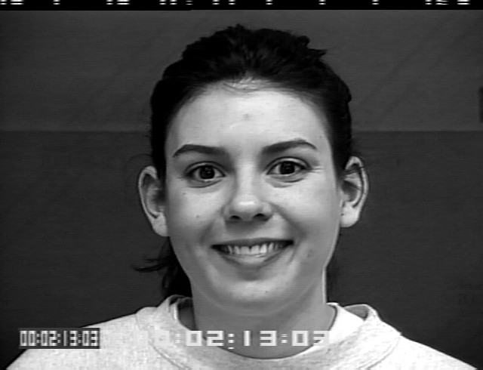
ALEGRIA
TRISTEZA
SORPRESA

Slide 29

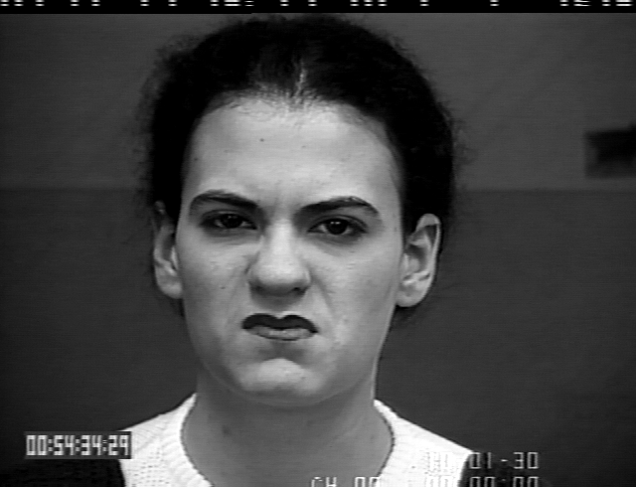
Caso en donde se realiza una mala clasificación
DISGUSTO
TRISTEZA

Slide 30
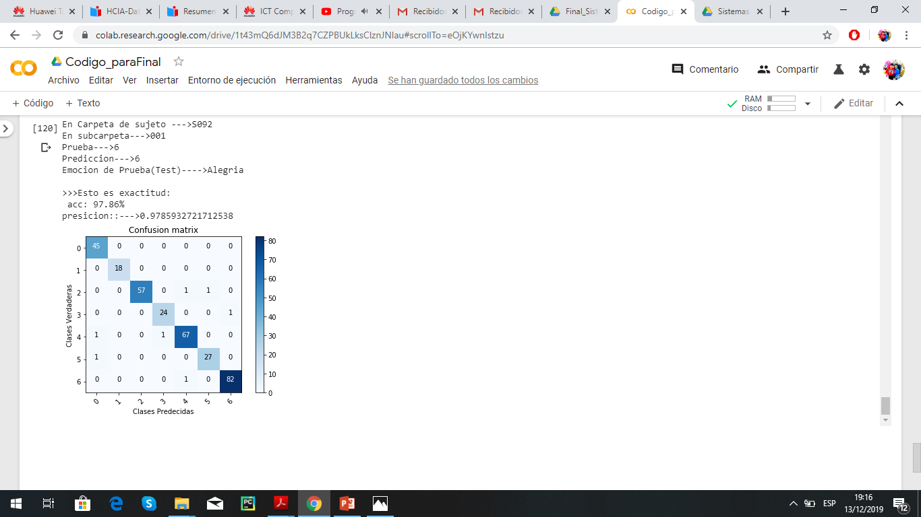
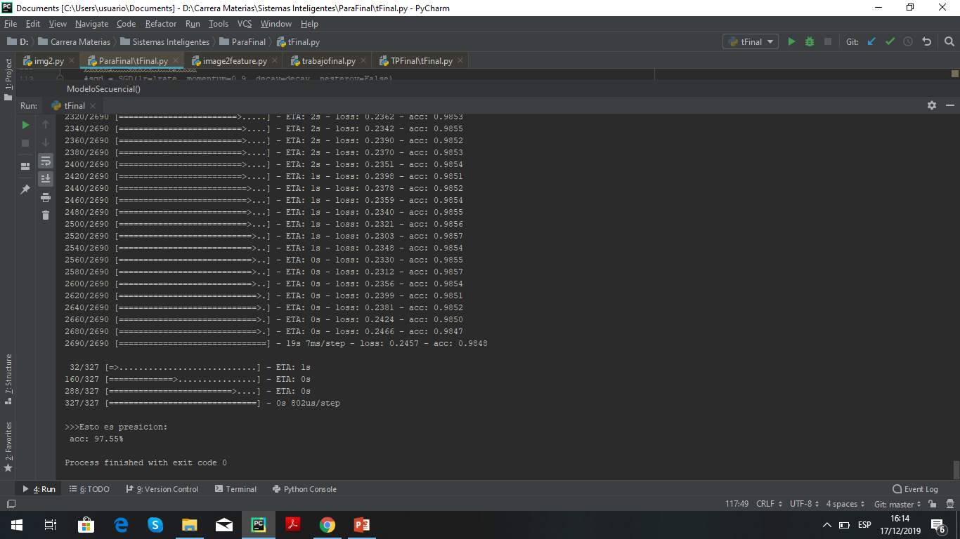
Evaluación del Modelo
Suma de diagonal
Precisión = ------------------------
327

Slide 31
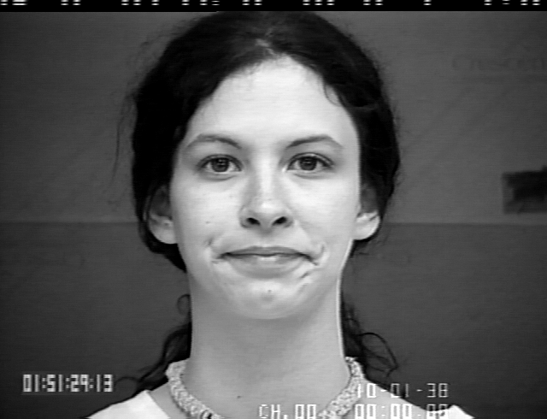
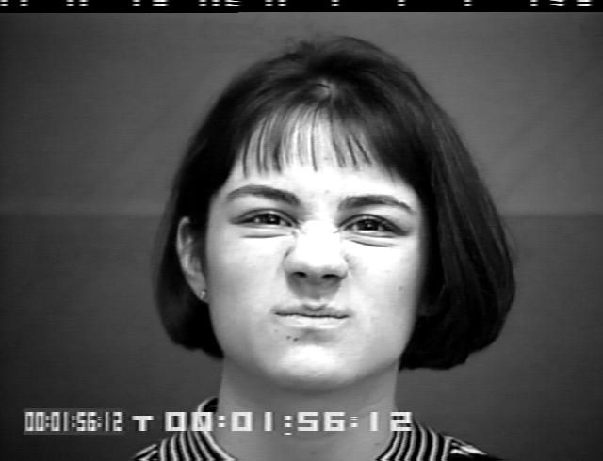
0. Enojo
1. Desprecio
2. Disgusto
3. Miedo
4. Alegría
5. Tristeza
6. Sorpresa
0. Enojo
1. Desprecio
2. Miedo
3. Alegría
4. Tristeza
5. Sorpresa

Slide 32




Slide 33


